Slide 2
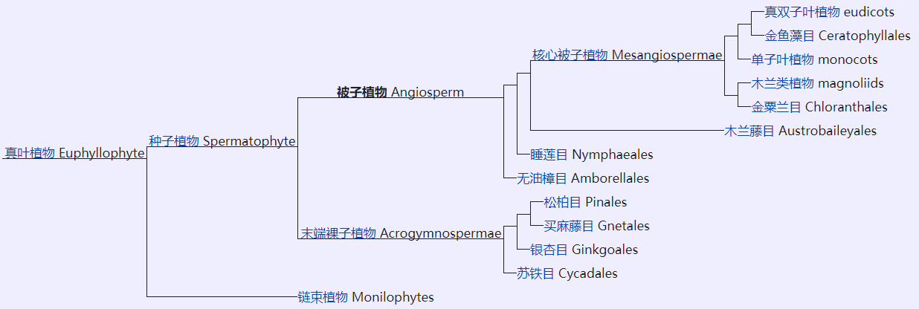
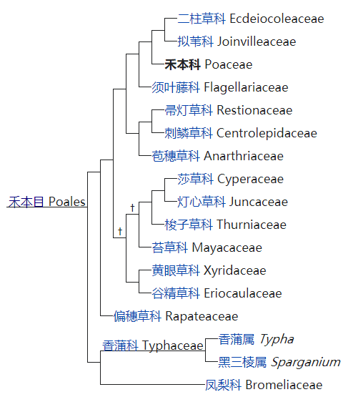
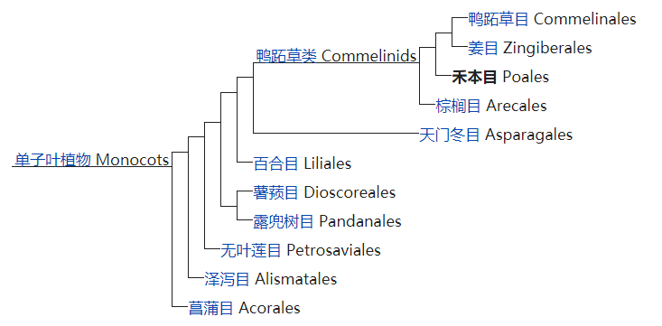
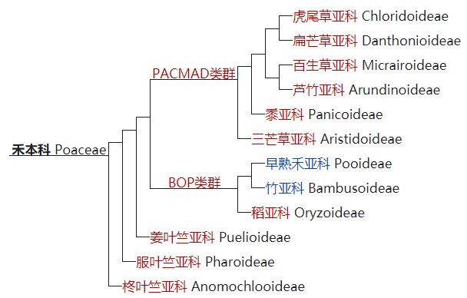
哪些科里面有C3 C4的分化

Slide 3
C3+C4，不在同一属，只有一个属是C3，其余都是C4
所有的C4都在PACMAD类群
C3
C3+C4，只有Eriachneae是C4，其余都是C3
C3
芦苇？
C3+C4
3个属，364个种
Aristida (304个种，A.longifolia C3)
Sartidia (C3)
Stipagrostis (C4)
C3+C4
197个种，4234个种，都是C3；小麦，大麦等
120个属，1641个种
Streptogyneae (一个属，2个种）
Ehrhrteae （4个属，38个种）
Phyllorachideae （2个属，3个种）
Oryzeae
水稻
2个属
Oryzinae (2个属，40个种）
Zizaniinae （9个属，32个种）
野生稻
3个属
共计31个物种
2个属

Slide 4
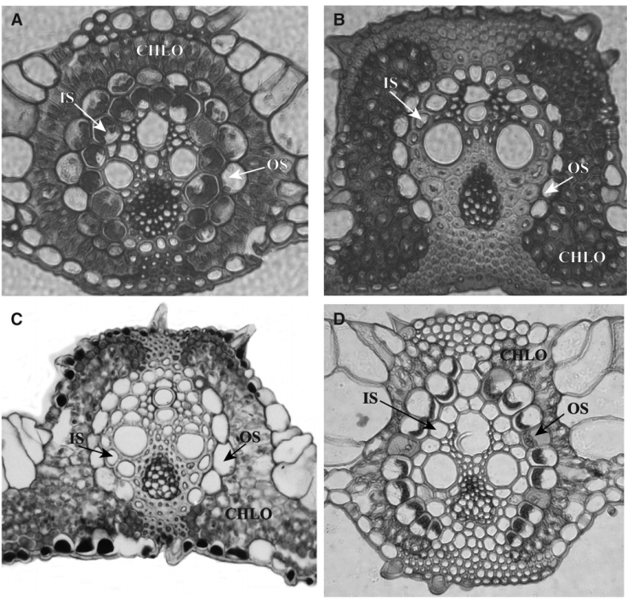
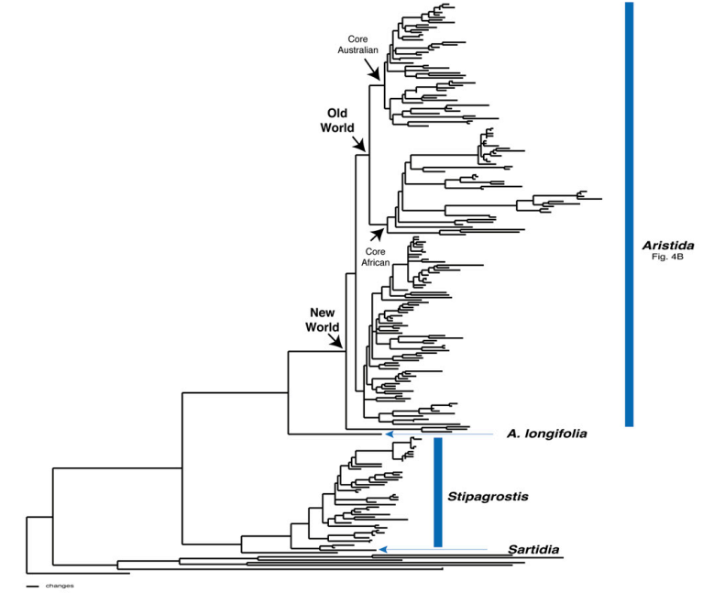
Aristidoideae（三芒草亚科）
Aristida californica var. californica
A. longifolia
叶绿体(trn-F,rpl16)
核DNA（ITS）序列
1 C3
其余C4
C4
C3
Sartidia jucunda
Stipagrostis uniplumis

Slide 5
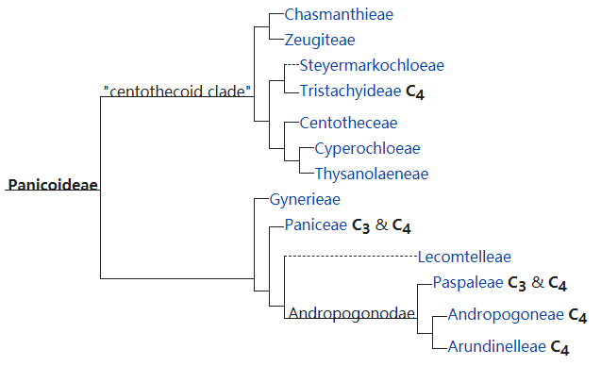
Panicoideae（黍亚科）
Neurachne；含中间型，小米
Steinchisma，Homolepis，Alloteropsis ；含中间型
高粱族，玉米；高粱；甘蔗

Slide 6
Chloridoideae 虎尾草亚科
其basel lineage Centropodieae包括两个属：
Centropodia——C4
Ellisochloa —— C3 ：唯一的C3，目前已知
carbon isotope ratios (δ13C) for leaf material
Mircraioideae 百生草亚科
确认一下
carbon isotope ratios (δ13C) for leaf material
Notes:
Centropodieae and Ellisochloa, a new tribe and genus in Chloridoideae (Poaceae) on JSTOR

Slide 7
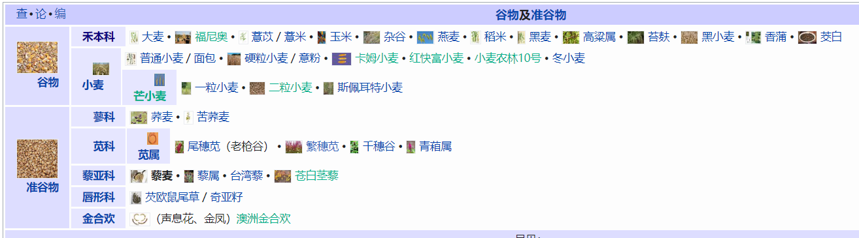
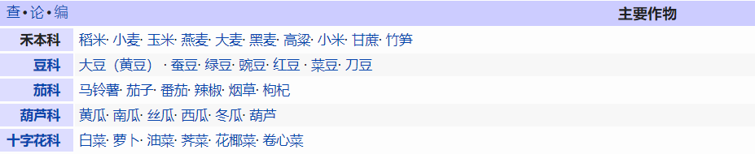

Slide 8
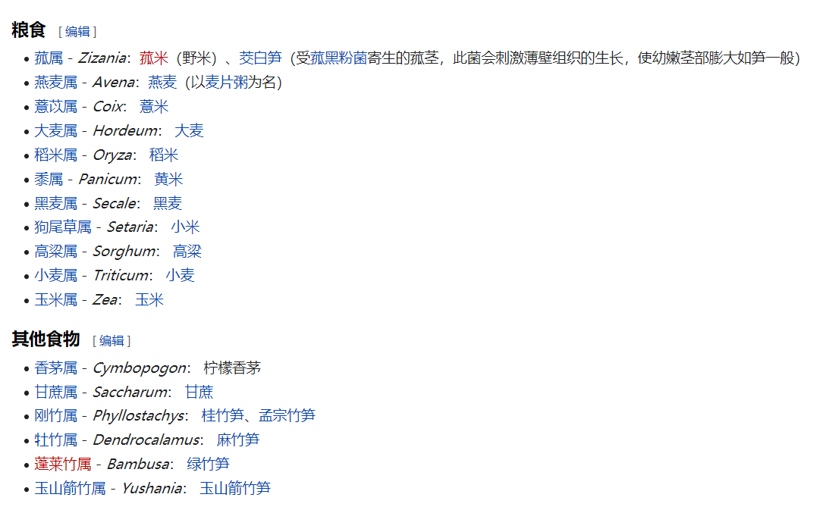

Slide 9
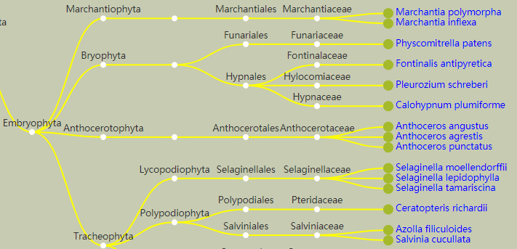
苔藓类+蕨类已发表基因组
生殖、性别决定(雌雄不同株)光、水等
地钱门
生殖、光、水、全基因加倍等
苔藓植物门
病原体防御代谢物的研究
二氧化碳浓缩机制
角苔门
卷柏
Desiccation tolerant (DT)
Life cycle——配子体，孢子体
石松门
维管植物
基因组大小进化
水龙骨门
苔藓类：适应陆地环境相关性状的改变
蕨类：陆生后周期性缺水性状
二者：与藻类共生——共同进化，水平基因转移
陆生植物特有性状——藻类特有性状

Slide 10
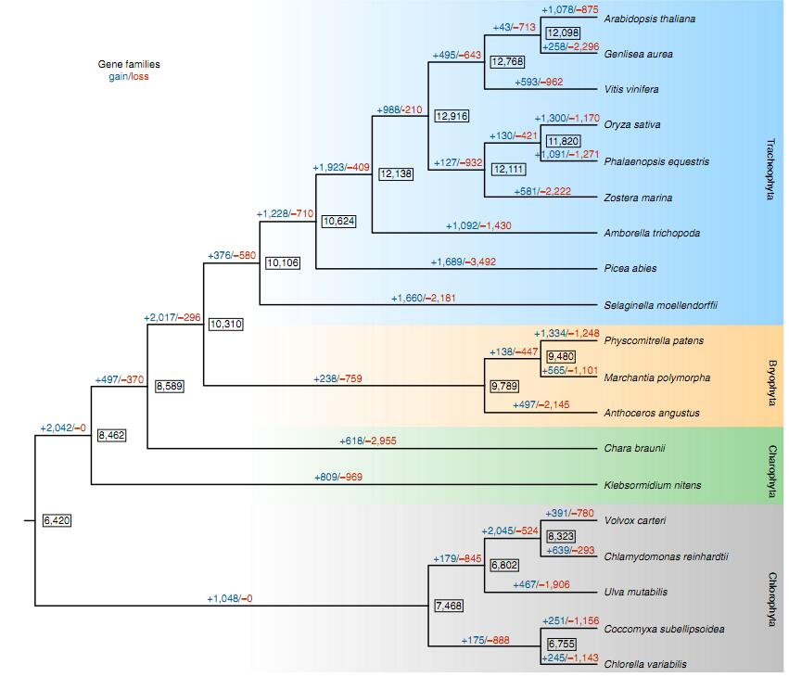
苔藓植物
角苔 (hornworts) —— Anthocero angustus —— Nanopore (2020)
苔 (liverworts) —— Marchantia polymorpha
藓 (Mosses) —— Physcomitrella patens —— short reads (2008) —— long reads (2018) —— 全基因组加倍
拟南芥
螺旋狸藻
葡萄
水稻
蝴蝶兰
大叶藻
无油樟
挪威云杉
卷柏
三大现存的最早分化的陆生植物lineages
无维管组织和真正的根系
维管植物
蕨类
小立碗藓
地钱
角苔
苔藓植物
全基因组多倍化事件的发生
布氏轮藻
半陆生藻类
轮藻植物
团茵藻
莱衣藻
易变石莼
胶球藻
小球藻
绿藻

Slide 11
Anthoceros angustus, agrestis, punctatus
Hornworts 200-250个种，多态性比其他有胚植物更低，与绿藻共生
含有二氧化碳浓缩类蛋白的叶绿体，在其他陆地植物中无，在绿藻中广泛存在；孢子体含有气孔(与陆生植物相同的性状）
CO2浓缩机制研究，水平基因转移
不是基于细胞类型，而是基于一个叶绿体中的酶进行CO2的浓缩
角苔

Slide 12
Marchantia polymorpha
Sex chromosomes (有性生殖，营养生殖)，transcription factor，RNA biology, hormone pathway evolution
适应陆地生活的新特征：
光氧化应激的预防 (prevention against photooxidative stress)
水合作用的控制——cell wall，角质层等
胁迫
水平基因转移（与细菌，真菌等）
苔
Marchantia inflexa
Tropical liverwort
性别二态性 (female, male, unisexual)，脱水胁迫
水生到陆生转换胁迫的tolerance: 胚胎保留(耐旱孢子的发育与传播)、紫外线辐射、耐旱、耐热、耐寒
耐脱水性 (DT)

Slide 13
Physcomitrella patens
Desiccation tolerance：
出现于维管植物的生殖结构，但营养结构的DT较少，除了苔藓植物。—— 促进水生到陆生的重要性状——后续在维管植物中丢失。
种子中的DT依赖于ABA诱导的LEA等基因的表达，P.patens highly dehydration-tolerant，含有LEA基因的同源，ABA的受体
Metabolic pathway:
细胞色素P450酶将氧气结合成小的亲脂化合物——部分P450s在P.patens中缺失，存在CYP86控制角质形成，防止脱水，绿藻中无
叶绿素和类胡萝卜素的合成途径比拟南芥、衣藻中更复杂——全基因组复制过程中叶绿素和类胡萝卜素代谢途径基因的冗余
Signaling pathway：
单细胞藻类不存在的用于形态发生的植物激素和光受体，在P. patens中存在
Protective proteins：
Heat shock protein基因家族的扩张，光感应基因家族的扩张
DNA repair:
使用同源序列，cell-cycle control
藓
Mosses：从水生到陆生的适应性进化
渗透调节、干燥、耐冻性、热、“sunscreens”物质的合成与积累、DNA修复机制

Slide 14
Fontinalis antipyretica
Pleurozium schreberi
许多陆生生态环境中play a fundamental role：如北方针叶林，地球上最大的陆生生物群落
在驱动生态系统中氮、碳的input和fluxes中具有重要作用；与蓝藻共生固氮，C的积累；提高土壤有机活力；C-N循环
藓
水生苔藓——仅仅release了一下数据
Calohypnum plumiforme
病原体防御代谢物的研究——momilactones

Slide 15
Selaginella moellendorffii
第一个被报道的非种子维管植物
维管植物发育和代谢过程早期特有的进化，次级代谢基因，转录后基因调控
无全基因组复制事件
蕨类
卷柏
Selaginella lepidophylla
a clubmoss with extreme desiccation tolerant——unique tandem gene duplication patterns
周期性缺水的适应对于从水生到陆生是非重要的
在几十年的静止状态下，cellular water loss >95%仍然可以生存
DT——DNA repair，氧化应激，水胁迫，membrane stability and macro-molecular protection
无全基因组的复制，但是存在特有的tandem gene duplications
Selaginella tamariscinas
Desiccation tolerant (DT) —— 油脂蛋白，PPR，活性氧，ABA，叶绿体NDH基因的丢失

Slide 16
Ceratopteris richardii
具同形孢子的蕨类植物 (homosporous fern)
Heterosporous water ferns —— 基因组小于250Mb
Homosporous fern —— 基因组平均大小12Gb，平均染色体条数59
基因组的进化
蕨类
Azolla filiculoides
Salivinia cucullata
Insect resistance，与绿藻的共生进化
基因组的进化

Slide 17
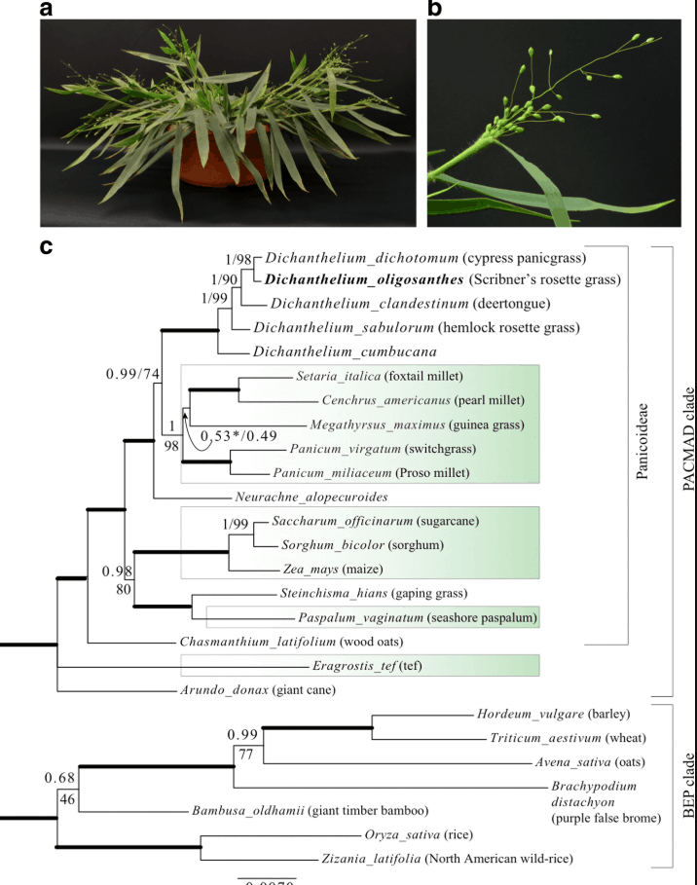
C3: 研究panicoid grasses C4进化的理想C3材料
C4，小米和狗尾巴草改良谷类作物的模式系统
同属中C4的象草: Cenchrus purpureus，生长迅速
GG基因组野生稻 O.granulate: 耐阴环境的适应性
8个单子叶
14个双子叶
兰科
叶片的退化
光合途径相关基因的丢失
共生来固氮
菠萝：
C3向CAM过渡
CAM：较高水分利用效率的光合碳同化途径

Slide 18
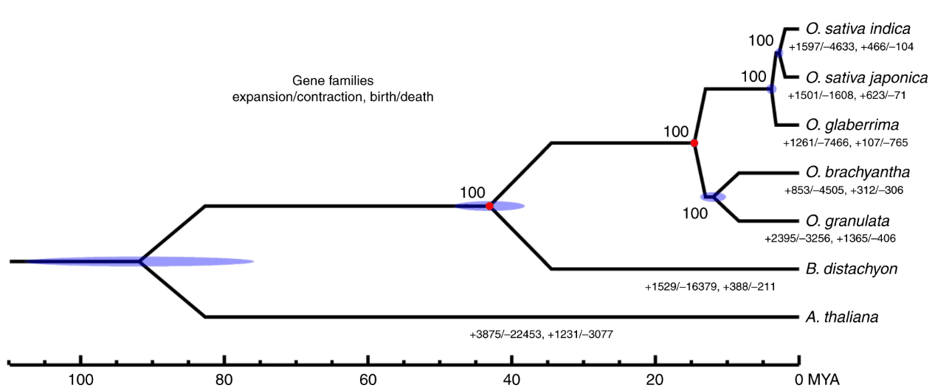
Oryza granulata
禾本科
777Mb——LTR的扩增导致 (GG)
耐阴，对光周期不敏感
与光合和能量产生相关的基因都经历了正向选择——low light habitats

Slide 19
Dichanthelium oligosanthes
与小米，高粱，玉米等C4植物分化的C3植物
研究panicoid grasses C4进化的理想C3材料
通过与水稻，玉米，高粱进行比较，鉴定了一些与C4光合作用相关的转录因子
禾本科
有中间型
有中间型

Slide 20
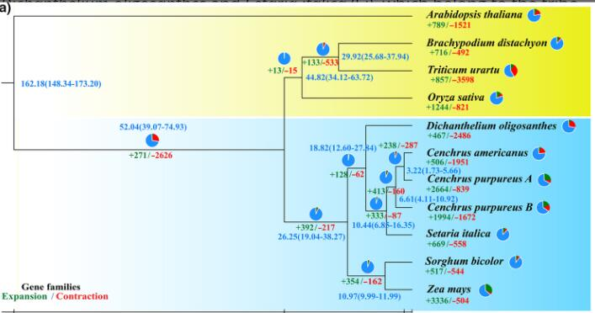
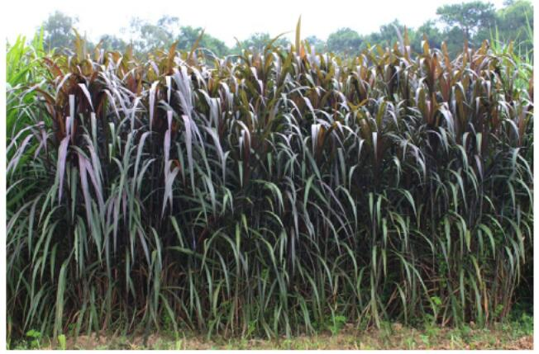
Cenchrus purpureus
禾本科
象草 —— C4
亚洲热带、亚热带，非洲，美洲的重要牧草，潜在能源作物
异源四倍体
C4光合途径和荷尔蒙信号转导途径高基因拷贝数和转录水平——可能与象草的快速生长相关
C3
C4

Slide 21
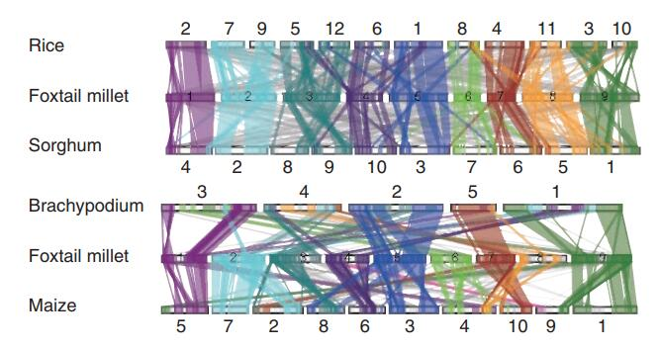
Setaria italica
禾本科
小米
干旱地区重要的粮食和饲料作物，具有作为C4生物燃料的潜力
与水稻、高粱等发生了基因组重排，这些重排也发生在光合作用相关途径
Setaria viridus
狗尾巴草
二倍体，易栽培，C4，改良谷类作物的模式系统

Slide 22
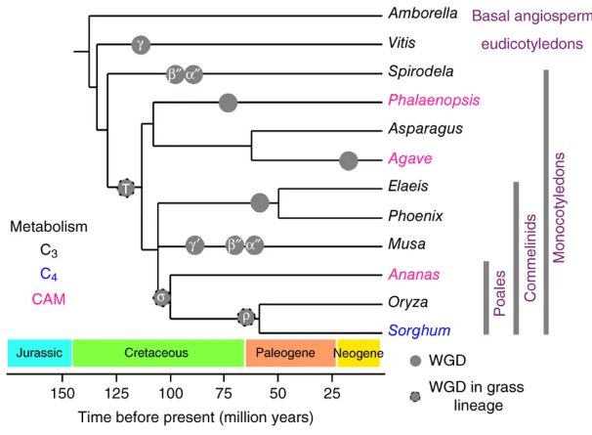
Ananas bracteatus
禾本目，凤梨科
菠萝，经济作物
拥有景天酸代谢(CAM)途径——一种较高水分利用效率的光合碳同化途径
从C3向CAM过渡
CAM途径——富含与昼夜节律基因调控相关的顺式元件
其光合作用的净化不是通过全基因组或串联基因重复来获取新功能基因，而是通过对C3途径的重构，对基因进行新功能的调节而进化来的。

Slide 23
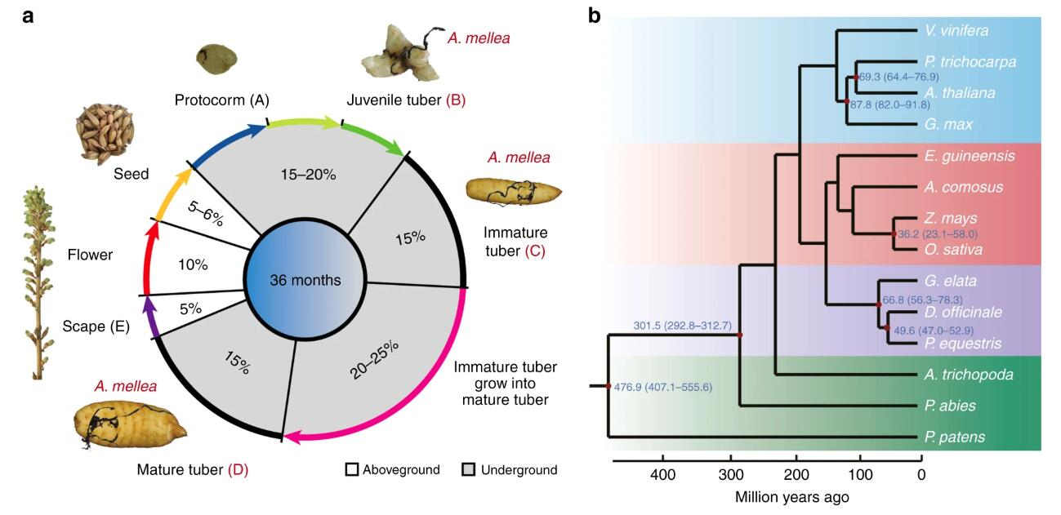
Gastrodia elata
天门冬目，兰科
天麻
与真菌共生，从共生的真菌中获得固定碳和其他营养物质——leafless
大多数在植物中保守存在的、用于光合作用的基因在天麻基因组中已丢失
质体基因组在绿色植物中显著的小，但是线粒体基因组是最大的（18年）
真菌异养，叶片的退化，光合的丢失

Slide 24
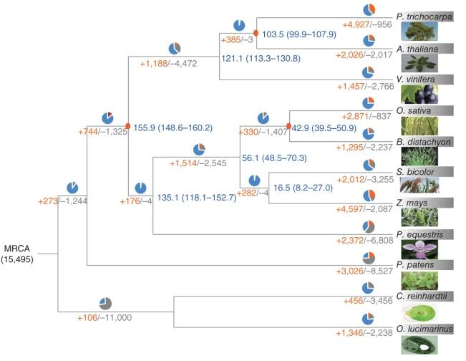
Phalaenopsis equestris
天门冬目，兰科
桃红蝴蝶兰
第一个被测序的CAM途径的植物
存在特有的古多倍化事件—— gene duplication与CAM途径的进化相关

Slide 25
Amaranthus hypochondriacus
双子叶
石竹目，苋科
千穗谷

